Slide 1



Saneamento e a prevenção de doenças vetoriais relacionadas ao Aedes aegypti
Ministério da Saúde
Sala Nacional de Coordenação e Controle
e
Secretaria de Vigilância em Saúde
19 de maio de 2016
Sala Nacional de Coordenação e Controle – SNCC

Slide 2
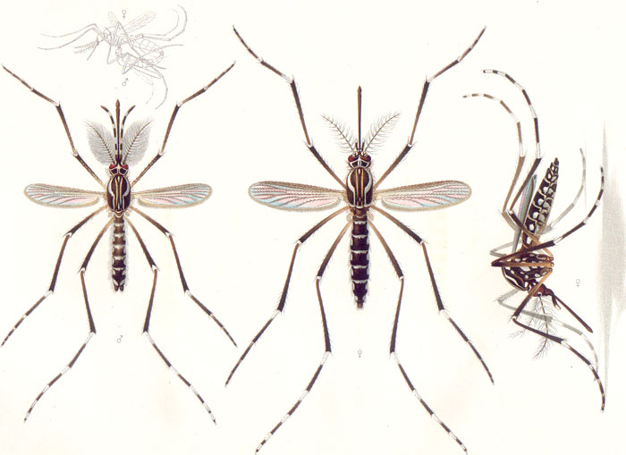
Aedes aegypti
Aedes aegypti conhecido como mosquito da dengue – e, mais recentemente, também da zika e da chikungunya.
Biologia:
Ovo: Capaz de resistir a longos períodos de dessecação;
Larva: Passam por quatro (4) estágios larvários;
Pupa: dura geralmente de 2 a 3 dias;
Adulto: Dentro de 24 horas após emergirem, podem acasalar; uma única inseminação é suficiente para fecundar todos os ovos que a fêmea venha a produzir durante a sua vida.
Fonte:Aedes aegypti E-A-Goeldi 1905
Sala Nacional de Coordenação e Controle – SNCC

Slide 3
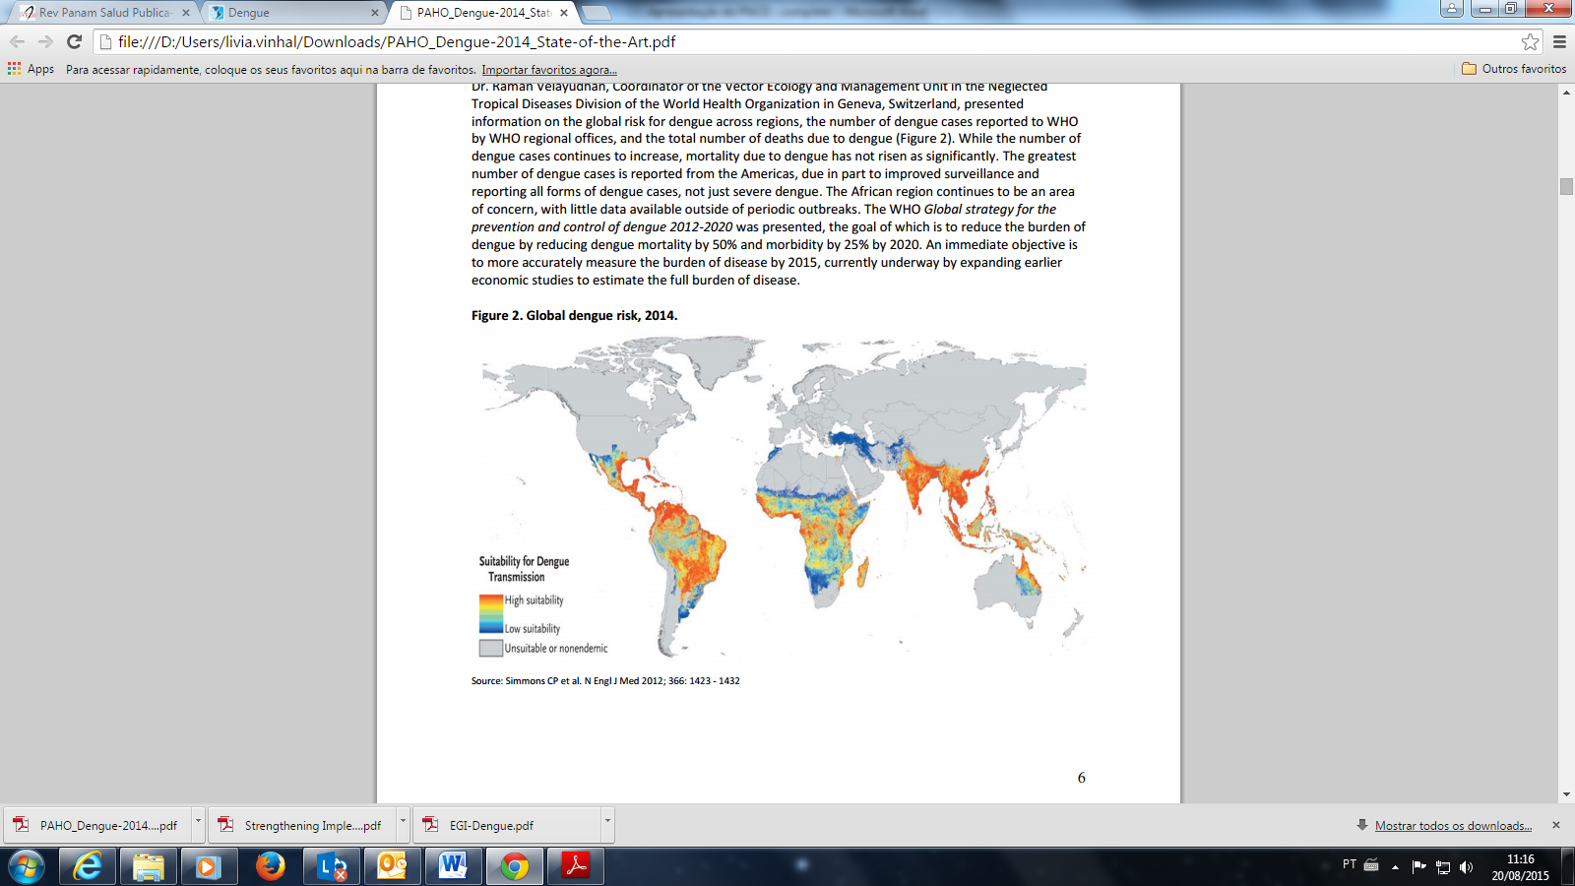
Dengue
Áreas de risco para transmissão de dengue, 2015
Fonte: State of the Art in the Prevention and Control of Dengue in the Americas. Meeting report, 28 – 29 de maio de 2014. Washington, DC, EUA.
Sala Nacional de Coordenação e Controle – SNCC

Slide 4
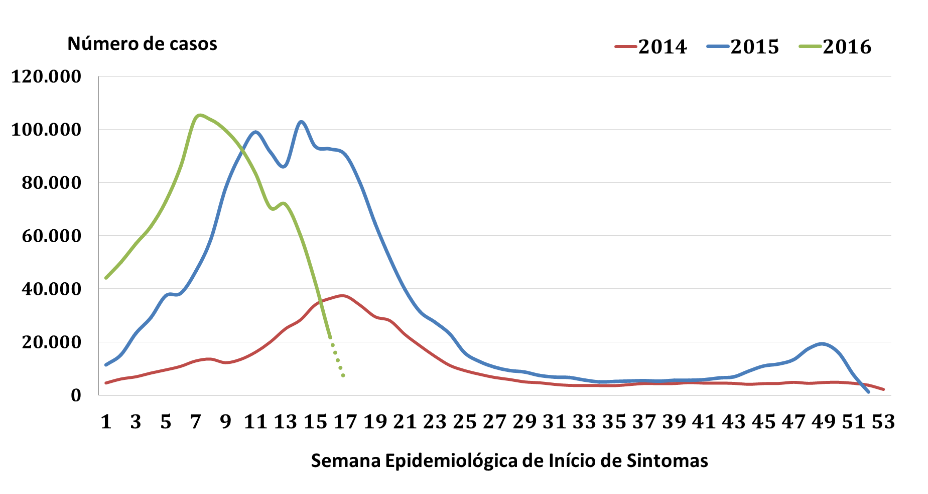
Situação epidemiológica da Dengue, Brasil SE 1 a 17 de 2016
Fonte: Sinan online, *dados atualizados em 02/05/2016.
Sala Nacional de Coordenação e Controle – SNCC

Slide 5
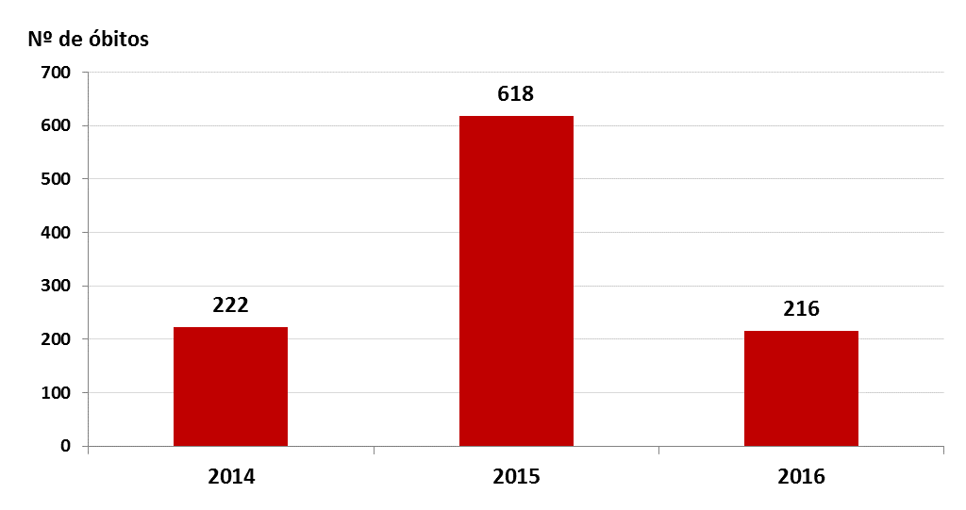
Óbitos por dengue, Brasil SE 1 a 17 de 2014/2015/2016*
499 óbitos em investigação (SE1 a SE17)
Fonte: Sinan online, *dados atualizados em 02/05/2016.
Sala Nacional de Coordenação e Controle – SNCC

Slide 6
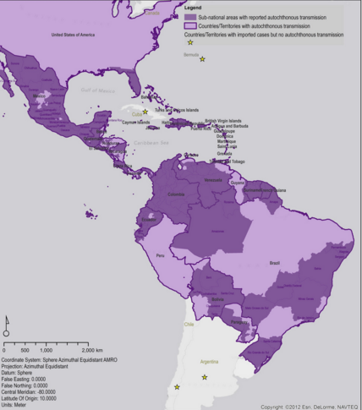
Situação epidemiológica chikungunya, Américas, 2014/2015
2014
Nº de casos notificados: 1.071.696
Nº de óbitos: 169
2015
Nº de casos notificados: 635.955
Nº de óbitos: 82
Fonte: PAHO/WHO
Sala Nacional de Coordenação e Controle – SNCC

Slide 7
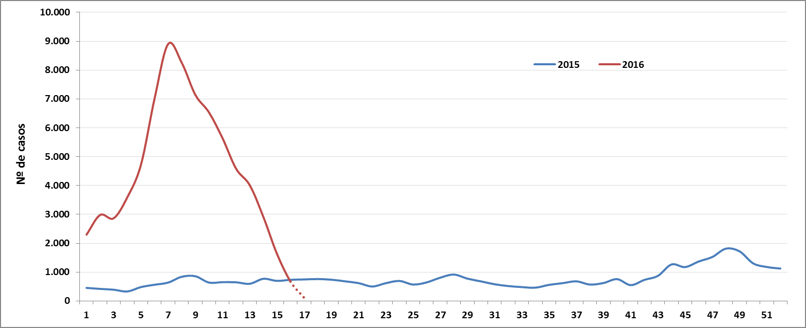
Casos de chikungunya por semana epidemiológica, Brasil*, 2015-2016
Fonte: Sinan-NET (¹24/03/2016, ²05/05/2016). *Sem transmissão autóctone
Sala Nacional de Coordenação e Controle – SNCC

Slide 8
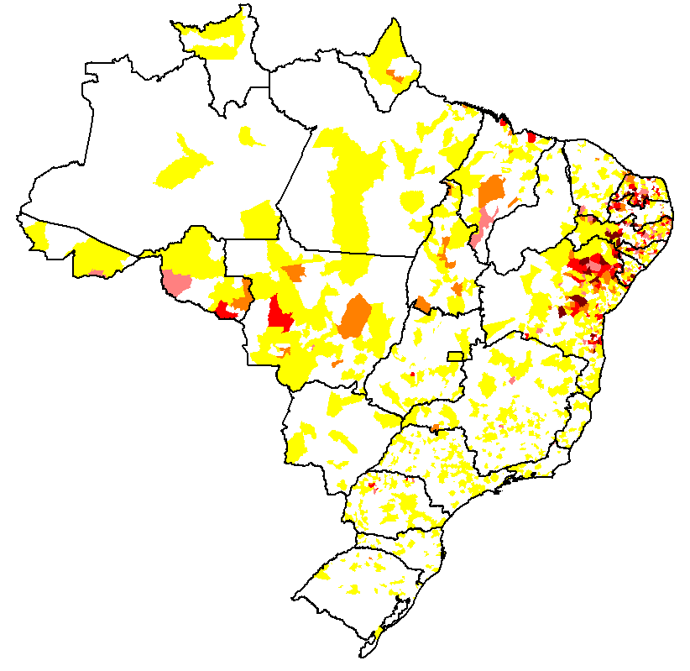
Situação epidemiológica chikungunya, SE 1 a 17, 2016
2016
Nº de casos prováveis: 73.839 (1.429 municípios)
Nº de casos confirmados: 12.552 (462 municípios)
Nº de casos confirmados por laboratório: 1.970 (314 municípios)
Nº de óbitos confirmados*: 15 (PE: 9, PB: 2, PI: 1, RJ: 2 e RN: 1).
Nº de óbitos em investigação*: 10.
UF sem autoctonia – RS e GO
Fonte: Sinan-NET (05/05/2016)
* SES/SINAN
Taxa de incidência de chikungunya, segundo município de notificação, SE 1 a 17
Sala Nacional de Coordenação e Controle – SNCC

Slide 9
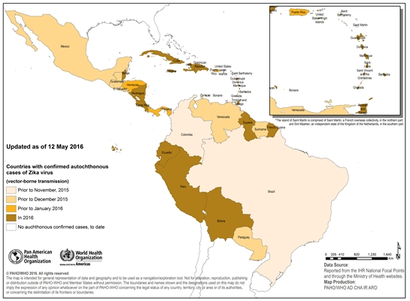
Zika vírus Américas, 2015/2016
38 países e territórios confirmaram transmissão local
Fonte: PAHO/WHO (12/05/2016)
Sala Nacional de Coordenação e Controle – SNCC

Slide 10
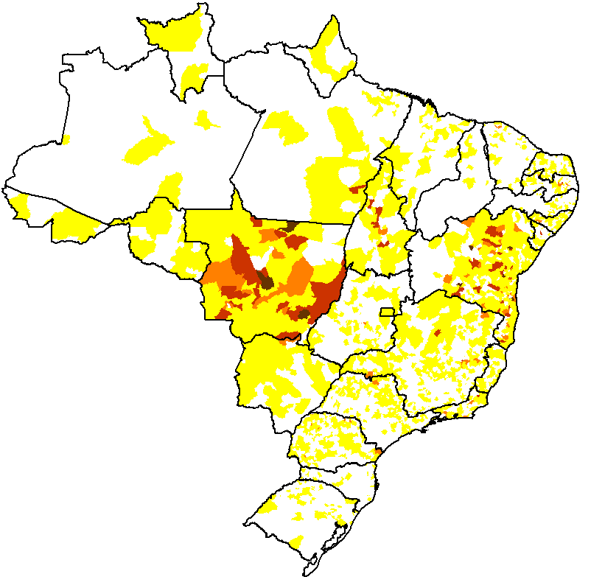
Situação epidemiológica zika, SE 1 a 17, 2016
2016
Nº de casos prováveis: 127.822 (1.677 municípios)
Nº de casos confirmados: 43.591 (566 municípios)
Óbitos :
2015*: 3 óbitos confirmados (MA, RN e PA)
2016: Confirmados: 3 óbitos (MG (2) e RJ (1))
Investigação: 56
UF sem autoctonia - SC
2016 – gestantes
Nº de casos prováveis: 10.627 (891 municípios)
Nº de casos confirmados: 3.874 (1.081 laboratório)
Coeficiente de incidência de Zika, segundo município de notificação, SE 1 a 17
Fonte: Sinan-NET (05/05/2016)
*2015: Fonte IEC
Sala Nacional de Coordenação e Controle – SNCC

Slide 11
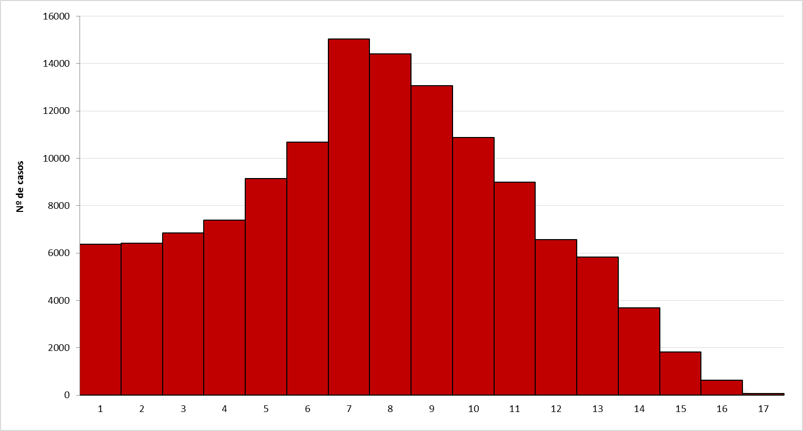
Casos de zika por semana epidemiológica, SE 1 a 17, Brasil, 2016
Fonte: Sinan-NET (05/05/2016)
Sala Nacional de Coordenação e Controle – SNCC

Slide 12
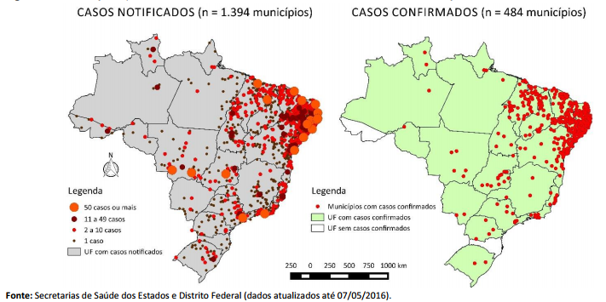
Distribuição espacial com casos confirmados de microcefalia e/ou alteração do SNC, Brasil, até a SE 10/2016
Sala Nacional de Coordenação e Controle – SNCC

Slide 13
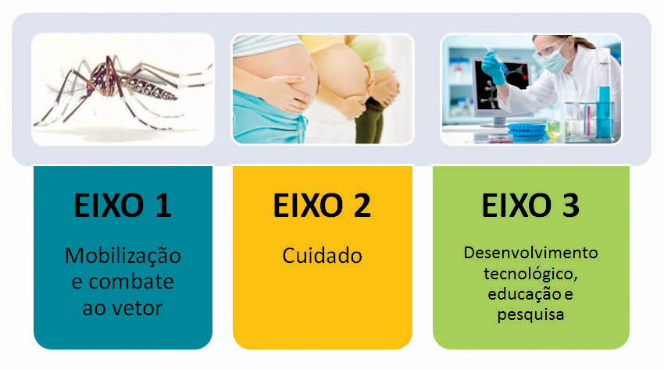
Sala Nacional de Coordenação e Controle (SNCC)
Objetivo: gerenciar e monitorar a intensificação das ações de mobilização e combate ao Aedes aegypti em todo o país, bem como a execução das ações do Plano Nacional de Enfrentamento à Microcefalia.
Composição: Sala concentra os ministérios da Saúde (Coordenador), da Integração, da Defesa, do Desenvolvimento Social e da Educação, a Casa Civil e a Secretaria de Governo da Presidência da República, além de outros órgãos convidados.
Sala Nacional de Coordenação e Controle – SNCC

Slide 14
Sala Nacional de Coordenação e Controle (SNCC)
SNCC
Coordenações Estaduais
Coordenações Municipais
Órgãos Participantes
MS, MI, MD, MDS, MEC, CC/PR, SG/SAF e Outros participantes/setores
Órgãos Participantes
Gabinete do Governador, Saúde (Federal, Estadual e Municipal), Defesa Civil Estadual, Segurança Pública, Assistência Social, Educação, Representante do MD e outros
Órgãos Participantes
Gabinete do Prefeito, Saúde, Defesa Civil Municipal, Assistência Social, Educação e outros
Coordenações Estaduais
Coordenações Estaduais
Coordenações Municipais
Coordenações Municipais
Videoconferências semanais
27 SECC
1.093 SMCC
Intersetorialidade e Promover troca de experiências
Sala Nacional de Coordenação e Controle – SNCC

Slide 15
Eixo 1: Mobilização e combate ao vetor
Objetivo: Reduzir o índice de infestação por Aedes Aegypti para menos que 1% em todos os municípios brasileiros, para diminuir o numero de casos de doenças transmitidas pelo mosquito.
Método: Implementar um Sistema de Coordenação e Controle para intensificar as ações de mobilização e combate ao mosquito:
Instalação das Salas Federal, Estaduais e Municipais;
Ações Integradas entre Saúde, Educação, Assistência Social, Defesa Civil, Forças Armadas, FUNASA, Meio Ambiente, Saneamento, Limpeza Urbana, outros órgãos convidados e sociedade civil.
Período: Dezembro de 2015 a Junho de 2016.
Sala Nacional de Coordenação e Controle – SNCC

Slide 16
Eixo 1: Mobilização e combate ao vetor
Levantamento Rápido de Índices para Aedes aegypti de 2015 (LIRAa)
Pesquisa realizada entre setembro, outubro e novembro de 2015 para identificar focos de infestação do mosquito, apontando as regiões de maior risco;
206 municípios brasileiros, em quase todos os estados, em situação de risco de surto de Dengue, Chikungunya e Zika.
Sala Nacional de Coordenação e Controle – SNCC

Slide 17
Eixo 1: Mobilização e combate ao vetor
Região Norte
Fonte: Ministério da Saúde, novembro de 2015.
Sala Nacional de Coordenação e Controle – SNCC

Slide 18
Eixo 1: Mobilização e combate ao vetor
Região Nordeste
Fonte: Ministério da Saúde, novembro de 2015.
Sala Nacional de Coordenação e Controle – SNCC

Slide 19
Eixo 1: Mobilização e combate ao vetor
Região Sudeste
Fonte: Ministério da Saúde, novembro de 2015.
Sala Nacional de Coordenação e Controle – SNCC

Slide 20
Eixo 1: Mobilização e combate ao vetor
Região Centro Oeste
Fonte: Ministério da Saúde, novembro de 2015.
Sala Nacional de Coordenação e Controle – SNCC

Slide 21
Eixo 1: Mobilização e combate ao vetor
Região Sul
Fonte: Ministério da Saúde, novembro de 2015.
Sala Nacional de Coordenação e Controle – SNCC

Slide 22
Eixo 1: Mobilização e combate ao vetor
Problemática
Abastecimento de água com intermitência → reservação inadequada de água para consumo humano
Aumento da proliferação de vetores
Contaminação da água
Doenças
Sala Nacional de Coordenação e Controle – SNCC

Slide 23
Eixo 1: Mobilização e combate ao vetor
Problemática
Resíduos Sólidos → sem destinação sanitária e
ambientalmente adequada
Aumento da proliferação de vetores
Contaminação do solo
Doenças
Sala Nacional de Coordenação e Controle – SNCC

Slide 24
Eixo 1: Mobilização e combate ao vetor
Diretriz SNCC nº 3 – Saneamento Básico
Orienta Estados e Municípios nas ações relativas ao saneamento básico, mais especificamente, ao abastecimento e armazenamento de água e à eliminação de resíduos sólidos com alto potencial de serem criadouros do mosquito Aedes aegypti
- Lei 12.305/2010 e Decreto 7.404/2010 Resíduos sólidos
- Lei 11.445/2007 e Decreto 7.217/2010 Saneamento básico
- Lei 8080/1990 Promoção, proteção e recuperação da saúde
Sala Nacional de Coordenação e Controle – SNCC

Slide 25
Eixo 1: Mobilização e combate ao vetor
Diretriz SNCC nº 3 – Saneamento Básico
Ações – Abastecimento de água
minimizar a intermitência de água em locais com maior incidência das doenças transmitidas pelo mosquito Aedes aegypti
  levantamento das áreas mais críticas
  locais com maior incidência de dengue, zika e chikungunya, principalmente em períodos epidêmicos
Sala Nacional de Coordenação e Controle – SNCC

Slide 26
Eixo 1: Mobilização e combate ao vetor
Diretriz SNCC nº 3 – Saneamento Básico
Ações – Abastecimento de água
orientar o adequado armazenamento de água de depósitos residenciais e comerciais
  provimento de meios (telas, e quando cabível, tampas, caixas-d’água, etc.) para adequar os depósitos de armazenamento de água,
  ações de comunicação e de mobilização da população visando à orientação sobre o risco para a saúde do inadequado armazenamento de água
Sala Nacional de Coordenação e Controle – SNCC

Slide 27
Eixo 1: Mobilização e combate ao vetor
Diretriz SNCC nº 3 – Saneamento Básico
Ações – Resíduos sólidos
ações de mobilização e eliminação de criadouros
desenvolvimento de mutirões
divulgação do plano de ação municipal para orientar, mobilizar e engajar a população para descarte dos resíduos nos dias agendados para coleta
estratégias locais de mobilização, visando à otimização o trabalho de eliminação dos resíduos como, por exemplo, a atuação em áreas prioritárias ou por bairros
estabelecimento imediato da coleta seletiva nos municípios de maior risco
Sala Nacional de Coordenação e Controle – SNCC

Slide 28
Eixo 1: Mobilização e combate ao vetor
Diretriz SNCC nº 3 – Saneamento Básico
Ações – Resíduos sólidos
disponibilização e divulgação, junto a carroceiros, de pontos de transbordo de entulho;
realização do recolhimento dos resíduos dos imóveis, terrenos baldios e imóveis fechados/abandonados;
realização de parcerias com a iniciativa privada para buscar apoio no recolhimento em pontos de coleta e na destinação adequada dos resíduos;
envolvimento de associações, cooperativas de catadores e empresas recicladoras para contribuírem na coleta, seleção e destinação adequada dos resíduos;
Sala Nacional de Coordenação e Controle – SNCC

Slide 29
Eixo 1: Mobilização e combate ao vetor
Diretriz SNCC nº 3 – Saneamento Básico
Ações – Resíduos sólidos
incentivo aos carroceiros para que promovam a coleta de resíduos e entulhos de terrenos baldios ou outros locais irregulares e realizem o descarte correto em locais definidos pelo gestor municipal;
provimento de meios (equipamento, pessoal e material) necessários para o trabalho de retirada dos entulhos;
criação de meios (telefone, aplicativo, e-mail etc.) para que a população denuncie locais com resíduos e entulhos descartados inadequadamente e manter equipe específica para retirada desse material de forma tempestiva;
Sala Nacional de Coordenação e Controle – SNCC

Slide 30
Eixo 1: Mobilização e combate ao vetor
Diretriz SNCC nº 3 – Saneamento Básico
Ações – Resíduos sólidos
identificação, acondicionamento e/ou recolhimento de pneus mal acondicionados e a realização de articulação com instituições responsáveis pela coleta e reciclagem;
desenvolvimento de palestras educativas para a população quanto a formas adequadas de descartes de resíduos, alertando para os riscos à saúde pública;
envolvimento e orientação de lideranças comunitárias e religiosas, atletas, artistas, organizações esportivas, associações não governamentais, associações de classe, clubes de serviços, conselhos municipais, dentre outros, nas ações de eliminação de criadouros do mosquito;
Sala Nacional de Coordenação e Controle – SNCC

Slide 31
Eixo 1: Mobilização e combate ao vetor
Diretriz SNCC nº 3 – Saneamento Básico
Ações – Resíduos sólidos
elaboração de peças publicitárias de utilidade pública sobre os cuidados com o descarte e acúmulo de resíduos sólidos e sua relação com a proliferação do mosquito Aedes aegypti.
Sala Nacional de Coordenação e Controle – SNCC

Slide 32
Eixo 1: Mobilização e combate ao vetor
Diretriz SNCC nº 3 – Saneamento Básico
Ações – Drenagem urbana
provimento de meios (equipamento, pessoal e material) necessários para o trabalho de manutenção, recuperação e de limpeza de galerias de águas pluviais, com retirada dos entulhos;
identificação e correção de pontos de acúmulos de água no interior de galerias de águas pluviais.
Sala Nacional de Coordenação e Controle – SNCC

Slide 33
Eixo 1: Mobilização e combate ao vetor
Diretriz SNCC nº 3 – Saneamento Básico
Ações – Esgotamento sanitário
provimento de meios (equipamento, pessoal e material) necessários para o trabalho de manutenção e recuperação de redes coletoras de esgoto, mantendo total vedação dos dispositivos destas redes, inclusive nos poços de visitas (PV) e caso tenha necessidade de manter “respiros” nos sistemas de esgoto o mesmo deverá ter telas que impeçam a entrada de vetores;
sensibilização da população para a construção correta de soluções individuais de coleta e disposição do esgoto mantendo total vedação e uso de telas em “respiros” no sistema de esgoto.
Sala Nacional de Coordenação e Controle – SNCC

Slide 34
Eixo 1: Mobilização e combate ao vetor
Diretriz SNCC nº 3 – Saneamento Básico
Ações gerais
envolvimento dos profissionais das companhias e serviços autônomos (como, por exemplo, leituristas) para que, respeitadas suas competências funcionais, sejam capazes de identificar, quando viável, imóveis e terrenos com possíveis criadouros do mosquito passíveis de remoção (pneus, latas, garrafas, recipientes plásticos etc.) e informar esses locais aos órgãos competentes
divulgação de mensagens institucionais em suas contas aos consumidores e em seus sítios na rede mundial de computadores
Sala Nacional de Coordenação e Controle – SNCC

Slide 35
Eixo 1: Mobilização e combate ao vetor
Diretriz SNCC nº 3 – Saneamento Básico
Ações gerais
distribuição de cartilhas de orientação à população, elaboradas e/ou disponibilizadas pelos órgãos competentes.
realização de parcerias com a iniciativa privada visando apoio para provimento de meios (telas, caixas-d’água, tampas etc.) para tornar seguros os depósitos de água
utilização dos dados e informações epidemiológicas sobre infestação e municípios endêmicos para a definição de destinação de recursos financeiros e projetos de saneamento
Sala Nacional de Coordenação e Controle – SNCC

Slide 36
SALA NACIONAL DE COORDENAÇÃO E CONTROLE
sncc@integracao.gov.br
(61) 2034-4628/4673
Setor Policial Sul, Área 5, Quadra 3, Bloco K, CENAD –
Brasília/DF – CEP 70040-020
Sala Nacional de Coordenação e Controle – SNCC

Slide 37

www.saude.gov.br/svs
Disque Saúde - 136
Disque Notifica
0800-644-6645
notifica@saude.gov.br
www.saude.gov.br/combateaedes
Sala Nacional de Coordenação e Controle – SNCC

